Slide 1
로그라이크 디펜스 게임 제작
박상현
임준서
김도연
게임명 : 프로모션(임시)

Slide 2
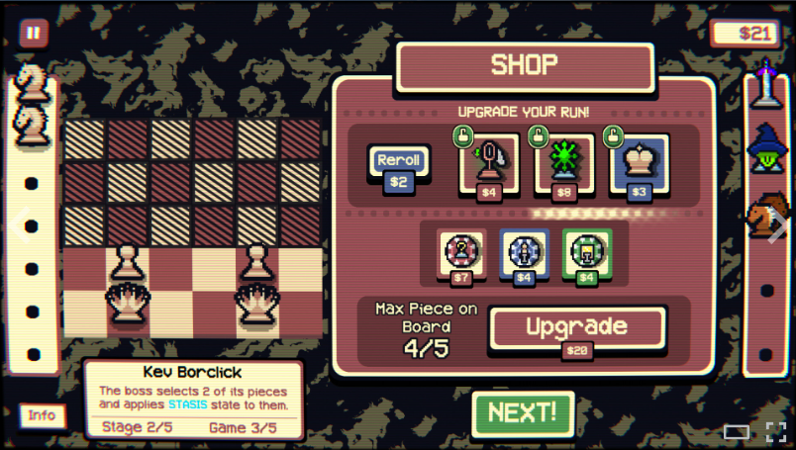
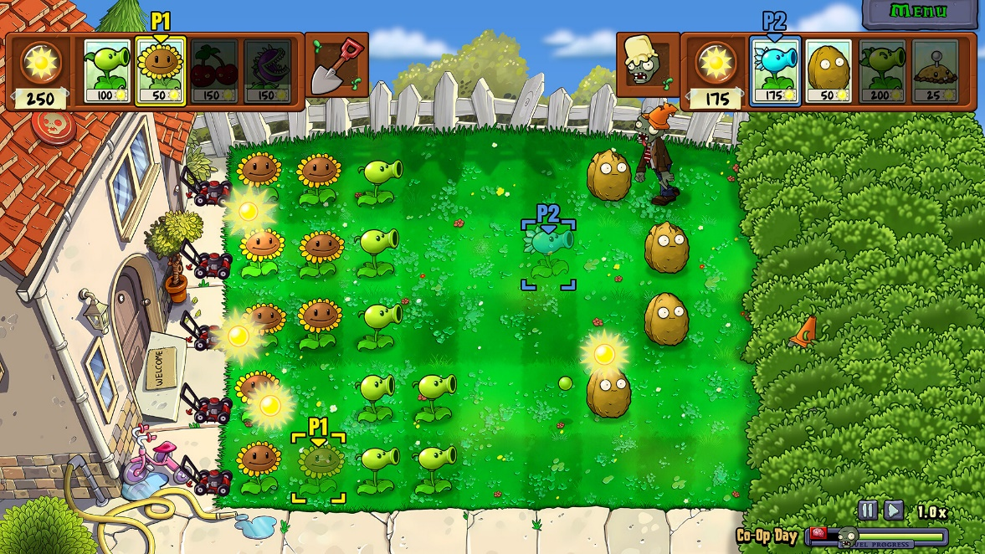
1. 게임 컨셉
로그라이크(랜덤성) + 디펜스 + 체스
킹과 폰으로만 시작해서 상대 기물을 잡을 때마다 랜덤한 보상을 받아
얻은 보상으로 기물이나 게임 진행에 도움이 되는 효과를 구매하면서 스테이지를 진행하며
마지막 스테이지를 클리어하는 것을 목표로 한다.
스테이지를 진행하면서 체스 기물들의 행마법을 배우고
추가로 현대에 많은 사람들이 만들어낸 변형 체스 기물들에 대해서도 배울 수 있게 한다
게임 - Gambonanza
식물 대 좀비

Slide 3
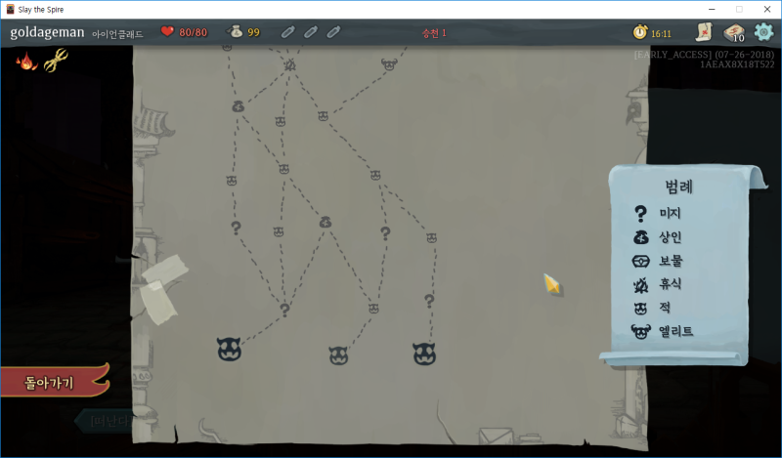
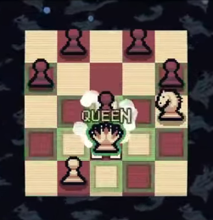
2. 게임 진행 과정
게임 시작 – 스테이지 입장(플레이어 행동)
내가 가지고 있는 기물을 선택해서 어디에 배치할 것인지 선택하고
기물을 맵에 배치 완료 후 스테이지 시작
2. 스테이지 단계
행동력(스테이지 단계 진행 중 사용 가능한 재화)을 이용하여
배치되어 있는 기물을 움직일 지, 강화할 지, 새로운 기물을 배치할 지 선택하도록 함
모든 적을 처치하면 스테이지 클리어

Slide 4
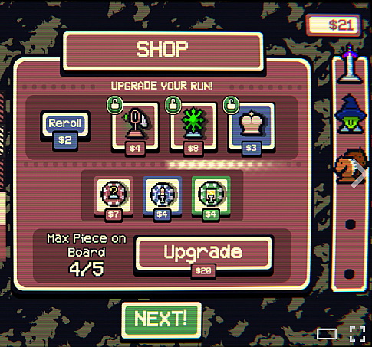
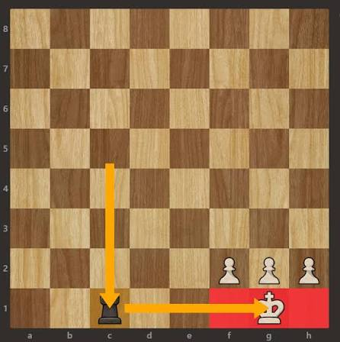
2. 게임 진행 과정
3. 재화 획득 및 소비
스테이지 클리어 시 획득하는 재화를 이용해서
새로운 기물을 구매하거나, 게임 진행에 도움이 되는 아이템을 구매한다
위 같은 방식으로 스테이지를 진행하면서 마지막 최종 스테이지까지 도달한다
4. 엔딩 스테이지
마지막 스테이지는 기존의 방어만 하던 스테이지에서
체스의 체크메이트처럼 직접 공격하여 적 킹을 체크메이트시켜 게임에서 승리한다

Slide 5
3. 게임의 주요 시스템
1. 체스 룰 적용 (맵 디자인 - 체스판 , 체스 기물 행마법 구현)
2. 재화 및 RNG 로그라이크 시스템 구현
(매 스테이지 클리어 시 마다 상점에 랜덤하게 구매 가능한 체스 기물들 로직, 상점시스템 구현)
3. 체스 기물 행마법 튜토리얼 구현
(체스를 해보지 않은 사람도 알 수 있게 새로운 기물 획득 시 행마법 튜토리얼 UI 구현)
4. Enemy 웨이브 구현
(플레이어 턴 종료 시 지정된 수의 적이 플레이어의 킹을 향해 진격,
매 턴마다 공격 가능 범위 내의 플레이어 기물을 공격하도록 구현)
5. 스테이지 스타트 , 클리어 구현
(스테이지 시작 시 Player가 가진 기물 배치 UI 기능 구현,
클리어 시 클리어 문구 출현 및 재화 획득 후 상점 UI 띄우도록 제작)
6. 마지막 스테이지 클리어 조건 구현
(매 턴 종료 시마다 체크메이트 상태 확인하고 체크메이트 시 마지막 스테이지 클리어 -> 엔딩)
7. 특수 기물 구현 (기존 체스 룰을 깨는 특수 기물들 구현하여 플레이어 상점에 등장하도록 구현)

Slide 6
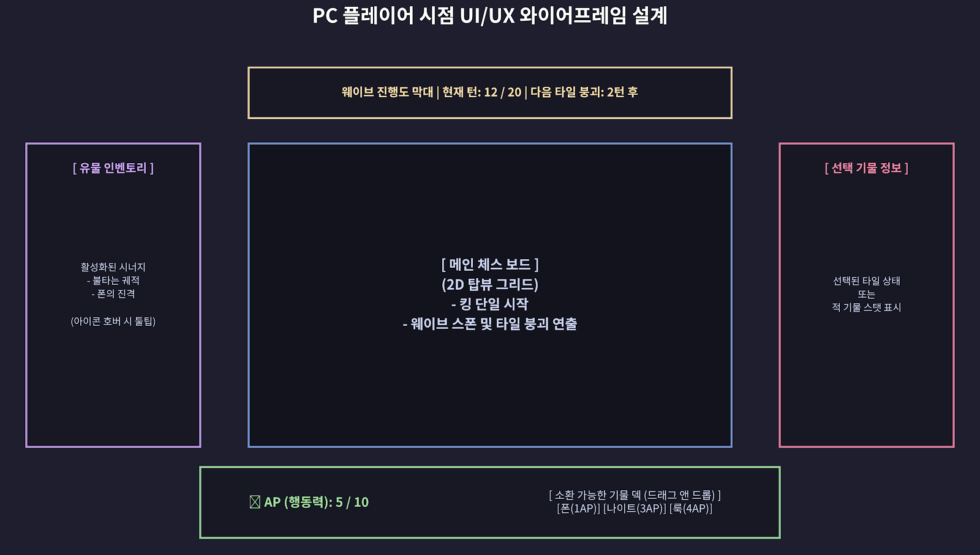
4. UI/UX
예시 자료

Slide 7
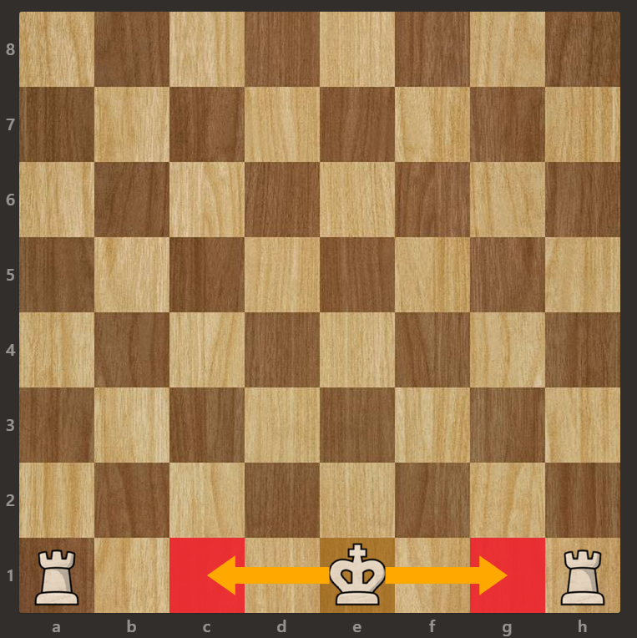
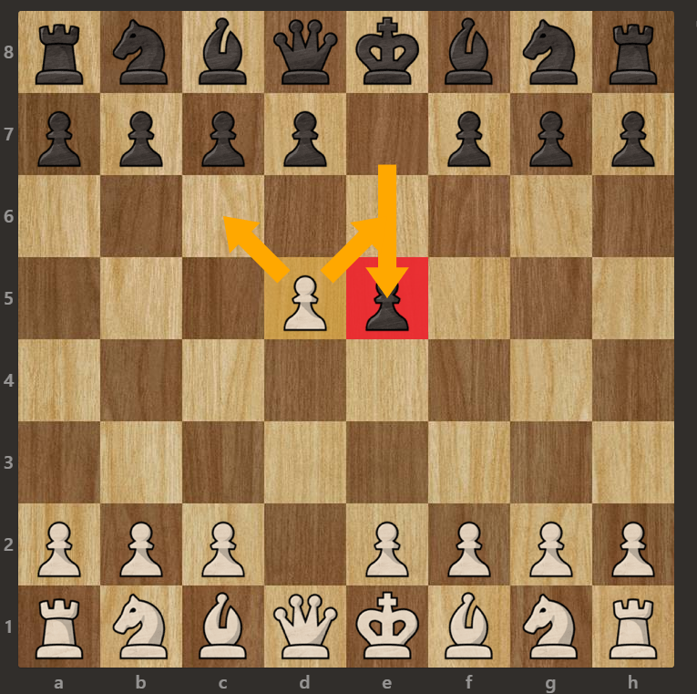
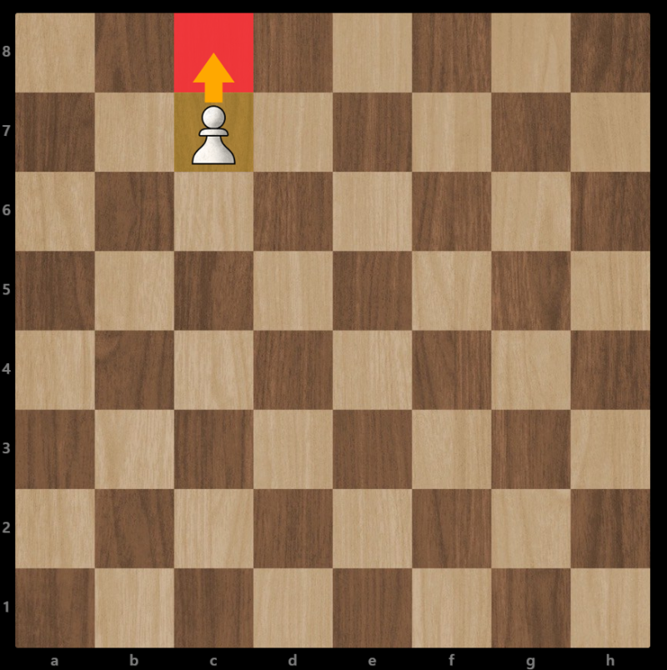
5. 기대 성과
최근 체스에 입문하는 사람이 적어지고 흥미를 느끼기 어려워하는 사람이 많다
그래서 최신 게임 장르와 체스를 섞어 사람들이 친숙하면서 재미를 줄 수 있는 방식으로
체스 기물의 행마 법을 익히고 체크메이트까지의 과정을 간략하게 보여준다
위 효과를 통해서 체스에 입문하는 사람이 많아지도록 쉽게 교육할 수 있다
캐슬링
앙파상
프로모션

